Slide 1

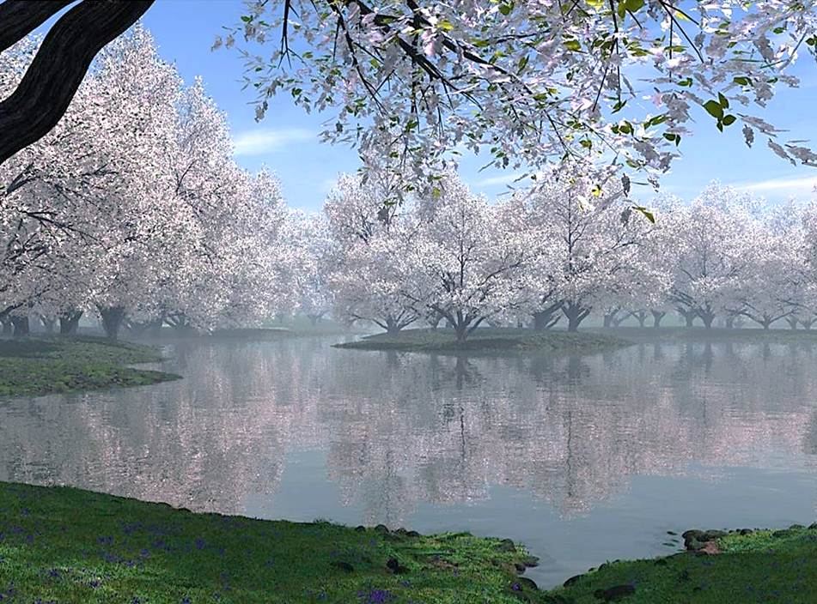

Saque
Tiempo

Slide 2
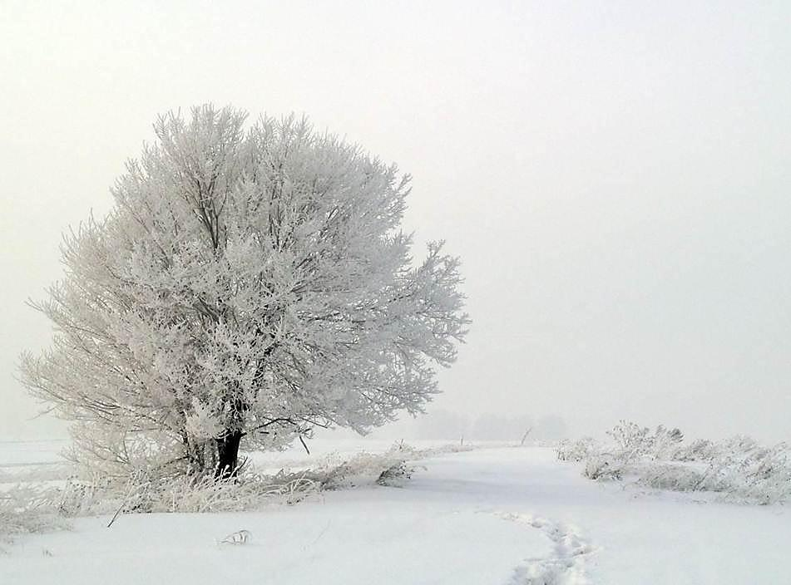
Saque tiempo para dar lo mejor de sí mismo, para Transformarse en esa persona que quiere ser, esa persona en la que está destinada a ser y por lo cual será recordado.

Slide 3

Saque tiempo para usted, para Invertir en usted, para trabajar en usted, de lo que haga en ese tiempo depende en gran medida el éxito de su desarrollo personal presente y futuro.

Slide 4
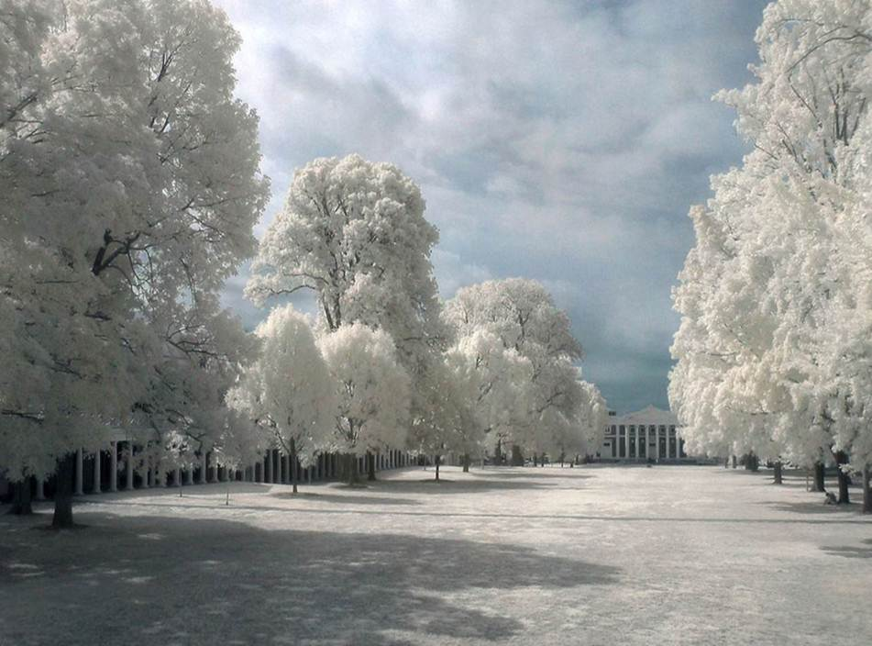
Saque Tiempo para vivir plena e intensamente cada momento de su existencia, tiempo de calidad, tiempo productivo, tiempo para desarrollarse, tiempo para crecer: Dependiendo de lo que haga en ese espacio de su tiempo, verá muy pronto lo lejos que puede llegar usted como persona.

Slide 5
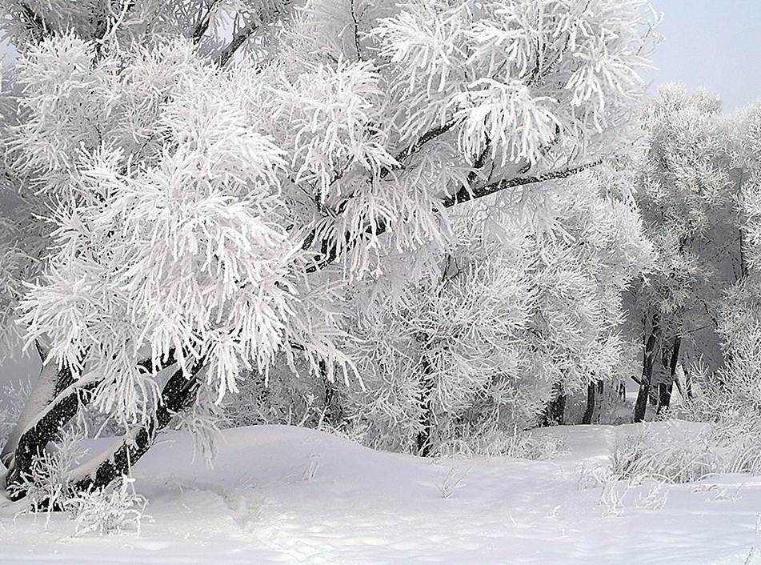
Saque tiempo para ser el mejor padre o madre, hijo, esposa, hermano, amigo. La calidad de las relaciones son un reflejo de la calidad de vida que lleva dentro suyo.

Slide 6

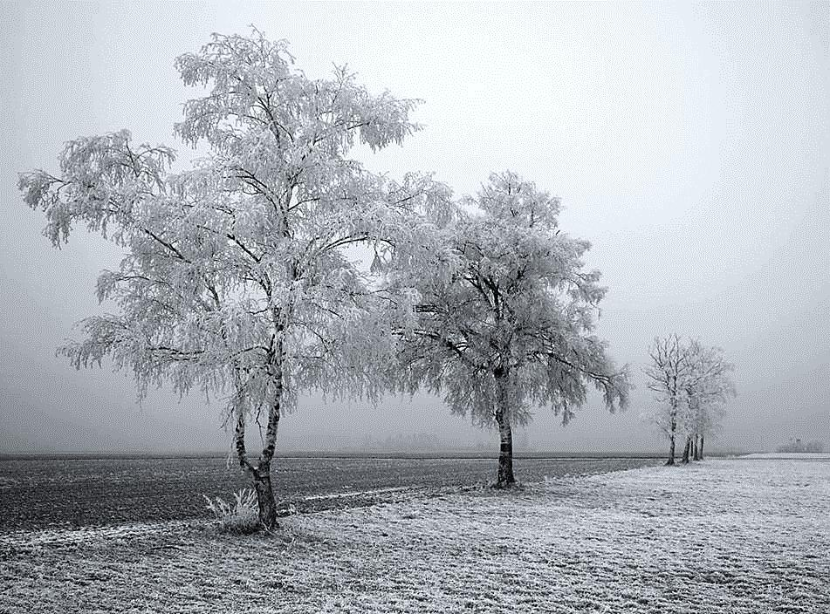

Slide 7
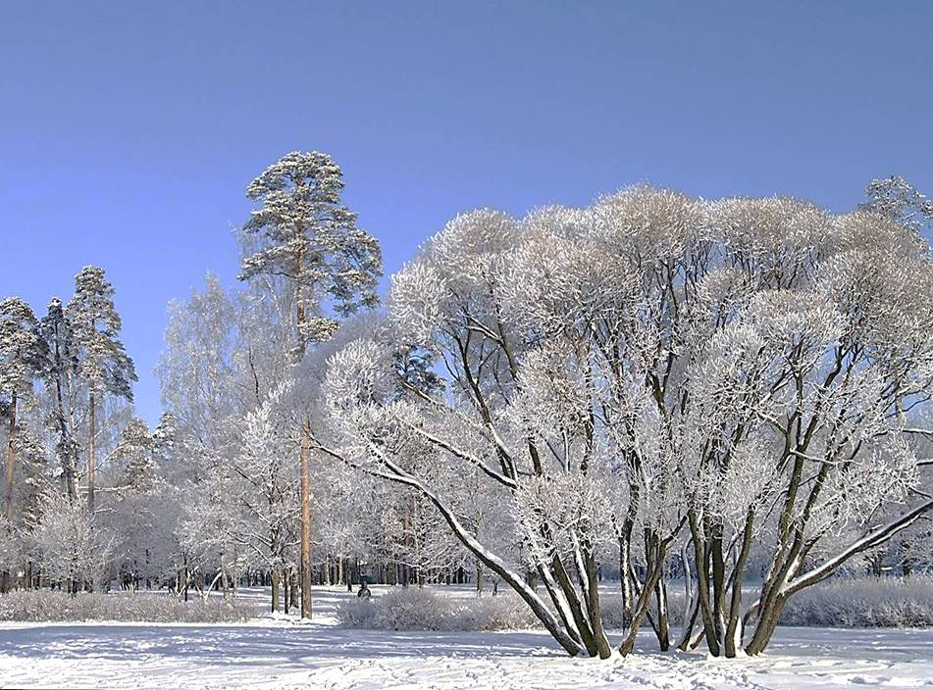
Saque tiempo para retarse a sí mismo, para superarse a sí mismo. Las personas que se autoanalizan encuentran de cuando en vez algunos aspectos que están allí para estorbar su desarrollo y allí mismo se esmeran por superar esas barreras. De lo que hagamos en este tiempo depende la estatura que lleguemos a desarrollar en nuestra vida.

Slide 8

Saque tiempo para perdonarse a sí mismo, es uno de los secretos para estar en paz consigo mismo. Si este tiempo logra ser productivo, ya ha comenzado el camino de su felicidad.

Slide 9

Saque tiempo para perseverar, para ser disciplinado, para insistir. Si saca tiempo para esto, tiene garantizado la cristalización de sus sueños.

Slide 10

Saque tiempo para descansar. Este es un espacio que de ser invertido productivamente, le rendirá mayores beneficios cuando invierta su tiempo en los otros caminos que lo llevarán a donde usted quiere.

Slide 11

Saque tiempo para divertirse. Recuerde, No todo el tiempo es para una sola cosa, no vuelque, no incline la balanza en la búsqueda loca de un solo objetivo, que por seguirlo de esa manera, se convierte en su propia obsesión y así su propio calvario personal, un calvario hecho a su medida…

Slide 12
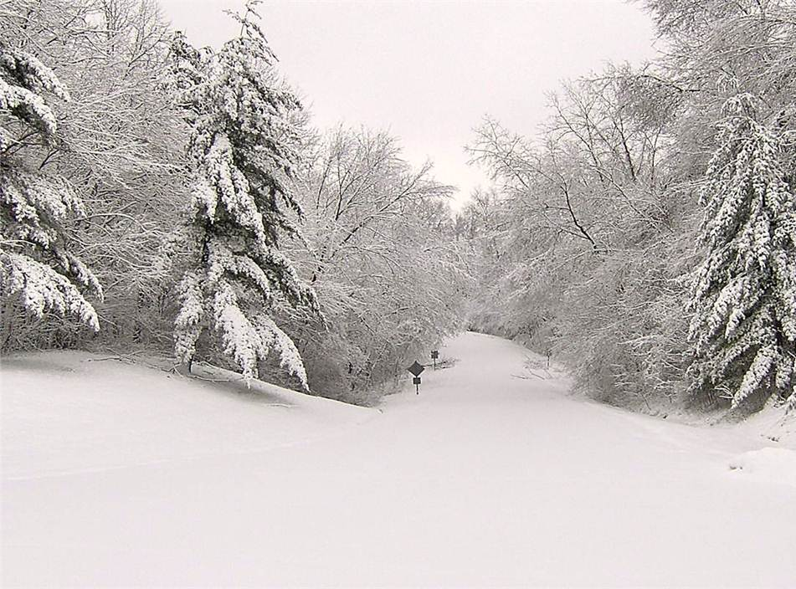
No se desgaste, no permita que una sola actividad absorba toda la realidad de su existencia, tome el tiempo para oxigenar su ser y pueda, cuando sea el momento, concentrarse en esas otras cosas a las cuales quiere entregarse por completo…

Slide 13
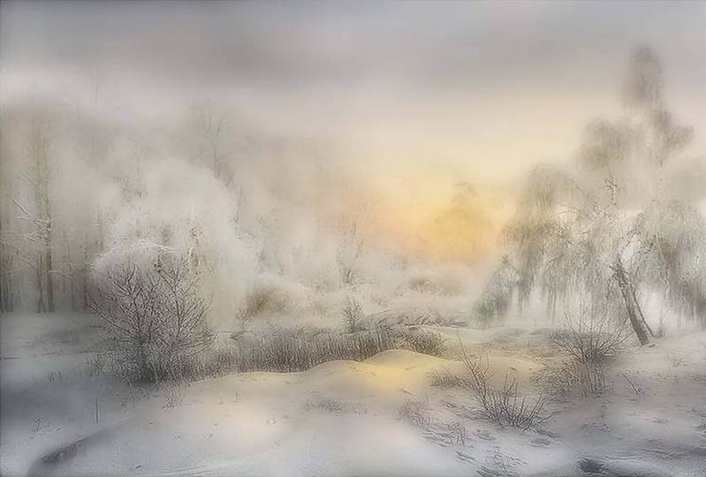
Por eso saque tiempo para ir a cine, para caminar, para tomarse un café, en fin, los seres humanos somos un todo, no somos realidades con una sola puntualidad, sino una convergencia de varias realidades apuntando hacia un fin. Recuérdelo siempre.

Slide 14

Saque tiempo para valorar su tiempo. No se deje engañar por tantos elementos distractores que lo único que buscan es que usted pierda su tiempo: Vemos al tiempo de manera línea, contemplando el pasado, presente y el futuro en una sucesión e ignoramos fácilmente…

Slide 15

… que el tiempo solamente es el fugaz ahora que se evapora instantáneamente, convirtiéndose en un recuerdo y recibiendo un nuevo momento actual que, o lo aprovechamos o lo perdemos. En este caso es así, tómelo o déjelo.

Slide 16

En sus manos está el valorar el tiempo y construir en este momento, el actual, el ahora, la vida que usted quiere ahora que puede. Si pierde su tiempo, en cierta forma pierde la vida.

Slide 17

Saque tiempo para pensar en eso.
Texto:
Héctor Leonardo Mora
Música:
One moment in time
-Vienna Symphonic Orchestra Project-
Realización general:
Rodrigo Valencia Cardona
Medellín-Colombia

Slide 18







¿Te ha gustado?
Puedes ver más entrando
Aquí
Además puedes recibir powerpoints en tu correo electrónico suscribiéndote aquí:

